Slide 1
Impulser la mise en place de l’EGLS ou comment
« Donner du sens aux apprentissages »
Retour d’expérimentation
Séminaire DDFPT
Stéphane Soubielle DDFPT
Jean-Michel Baron IEN STI

Slide 2
UN CONSTAT
1
Des progressions pédagogiques peu harmonisées.
Des projets avec peu de lien avec les référentiels
Méconnaissances des référentiels des autres disciplines
Peu de travail commun entre les disciplines
Essentiellement des projets réalisés par affinité des personnes
Un manque de transparence de l’attribution des heures d’EGLS

Slide 3
Rappel
2
BO spécial n° 2 du 19 février 2009
Enseignements dispensés dans les formations sous statut scolaire préparant au baccalauréat professionnel
Article 3 – Le volume horaire de 152 heures (pour le cycle) correspondant aux enseignements généraux liés à la spécialité préparée est réparti par l’établissement.

Slide 4
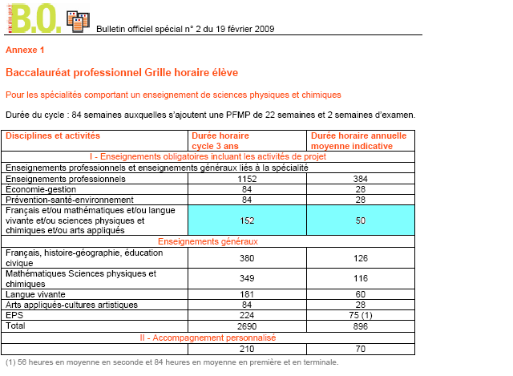
Rappel
3

Slide 5
Déroulement de l’expérimentation
4
ETAPE 1 : Recensement de tous les projets de l’établissements
Exemple de fiche complétée par les équipes
BAC PRO Technicien du bâtiment, organisation et réalisation du gros œuvre
Lettre Histoire Géographie | 2nd | 1ère | Tle | Action :- Mme Allouis, envisage dans le cadre du projet « École ambassadrice » du Parlement européen, avec la classe de 2BP2 (gros œuvre) et avec Mme Ghenaim, de proposer une visite d'entreprise allemande dans le domaine du BTP, de travailler sur les comparaisons de ces métiers au niveau européen (formation, norme, métiers...) et faire effectuer aux élèves leur stage de terminale en Allemagne. Ce projet s'appuie sur les financements et l'accompagnement de l'OFAJ. Des projets seront mis en place sur les 3 années.
 | X
Mathématiques | 2nd | 1ère | Tle | Action : Les cours sont construits autour de problématiques issues du monde professionnel. De même pour les exercices et les CCF.
 |  | X | X
Arts appliqués | 2nd | 1ère | Tle | Action : Mme Chamard Visite de trois architectures emblématiques Le Stade de France, La philharmonie de Paris, la Fondation Vuitton
 | x
Arts appliqués | 2nd | 1ère | Tle | Action : Mme Chamard Réalisation de trois maquettes de ces architectures emblématiques en collaboration avec les professeurs de DIB et ateliers
 | x
Arts appliqués | 2nd | 1ère | Tle | Action : Mme Chamard Montage d’une exposition dans le CDI présentant le projet avec la documentaliste
 | x
Arts appliqués | 2nd | 1ère | Tle | Action : Mme Delcenserie Recherches sur la matérialité du bois et du béton et visite de l'exposition de l'artiste Mylène Guermont et du Musée passager
 |  | x
Arts appliqués | 2nd | 1ère | Tle | Action : Mme Delcenserie Réalisation du coffrage de Causse en menuiserie avec toute l'équipe de profs
 |  | x
Arts appliqués | 2nd | 1ère | Tle | Action : Mme Delcenserie Réalisation de différents coulages avec les bétons intelligents de Mme Guermont pour son œuvre Causse avec M Hurel
 |  |  | x

Slide 6
Déroulement de l’expérimentation
5
ETAPE 1 : Recensement de tous les projets de l’établissements
Exemple d’utilisation d’un Padlet pour mutualiser

Slide 7
Déroulement de l’expérimentation
6
ETAPE 2 : Réunion du conseil pédagogique
Constitution
Chef d’établissement
DDFPT
Coordinateur de chaque discipline de spécialité
Coordinateur de chaque discipline d’enseignement général
IEN EG
IEN ET

Slide 8
Déroulement de l’expérimentation
7
ETAPE 3 : Réunion du conseil pédagogique
Déroulement
Rappel du principe de l’EGLS et des finalités
Tour de table des différents projets
Repérage des projets qui participent à l’EGLS
Difficultés rencontrées
Pistes de travail

Slide 9
Déroulement de l’expérimentation
8
ETAPE 2 : Réunion du conseil pédagogique
Objectifs et pistes de travail
Positionner les équipes autour d’une démarche commune.
Prendre en compte les référentiels ou les programmes dans les projets.
Mettre en place des dispositifs permettant un travail commun entre les disciplines.
Organiser la co-intervention pour la rendre plus efficace,

Slide 10
Déroulement de l’expérimentation
9
ETAPE 3 : Mise en œuvre
Espace partagé permettant de disposer de l’ensemble des référentiels (ET et EG) liées à une spécialité
Positionnement dans le temps des différents projets participant à l’EGLS par discipline
Harmonisation entre les disciplines afin d’établir une progression sur l’ensemble du cycle

Slide 11
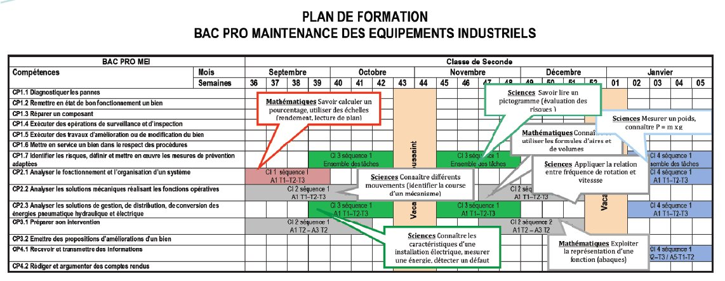
Déroulement de l’expérimentation
10
ETAPE 3 : Exemple de mise en œuvre
( Académie de Nancy-Metz)

Slide 12
Déroulement de l’expérimentation
11
ETAPE 4 :Construction d’un outil
Référentiel enseignement général par matières
Référentiel enseignement professionnel
Progression précisant sur l’ensemble du cycle les liens entre les enseignements

Slide 13
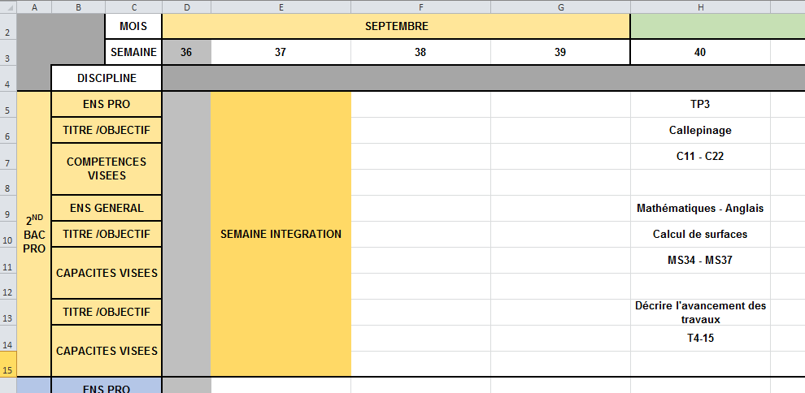
Déroulement de l’expérimentation
12
ETAPE 4 :Construction d’un outil

Slide 14
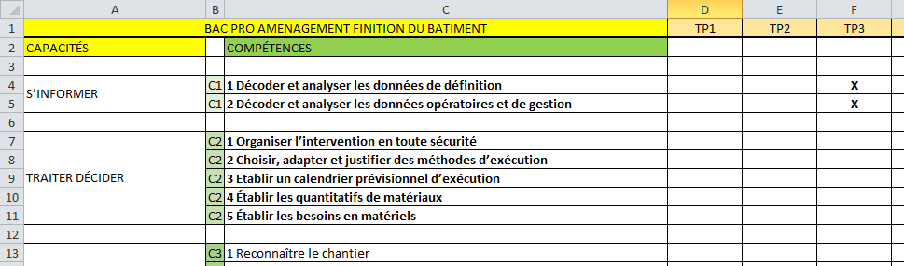
Déroulement de l’expérimentation
13
ETAPE 4 :Construction d’un outil

Slide 15
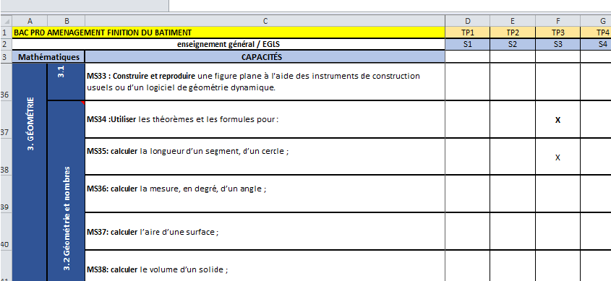
Déroulement de l’expérimentation
14
ETAPE 4 :Construction d’un outil

Slide 16
Déroulement de l’expérimentation
15
Perspectives et évolutions
Disposer d’une progression par spécialité:
  pour communiquer entre les professeurs de la spécialité;
  pour communiquer avec l’EG,
  pour communiquer avec les nouveaux arrivants
Disposer d’un outil permettant d’organiser la co-intervention
Faciliter le mise en place d’activités permettant l’évaluation par compétences
Permettre une progressivité des apprentissages sur l’ensemble du cycle
Impulser le suivi des acquisitions
Anticiper les besoins matériels

Slide 17
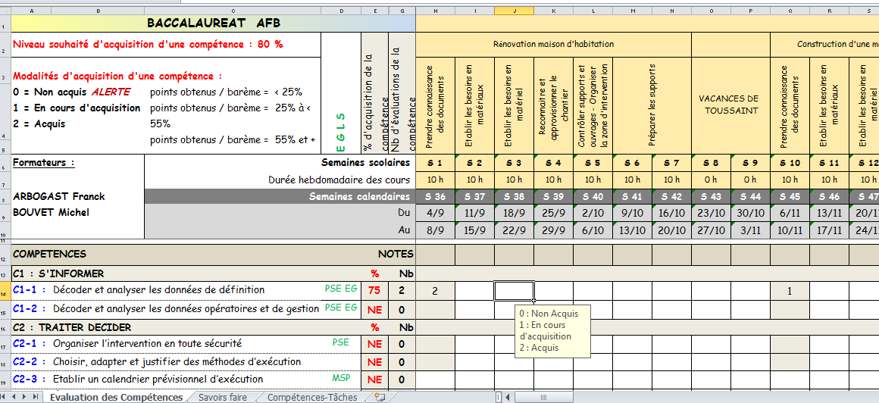
Déroulement de l’expérimentation
16
Perspectives et évolutions

Slide 18

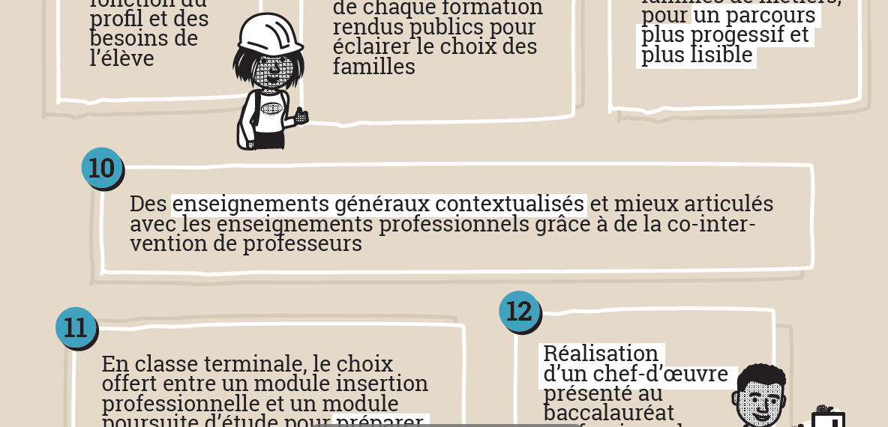
Déroulement de l’expérimentation
xx
Un des points clés de la rénovation

